Slide 1
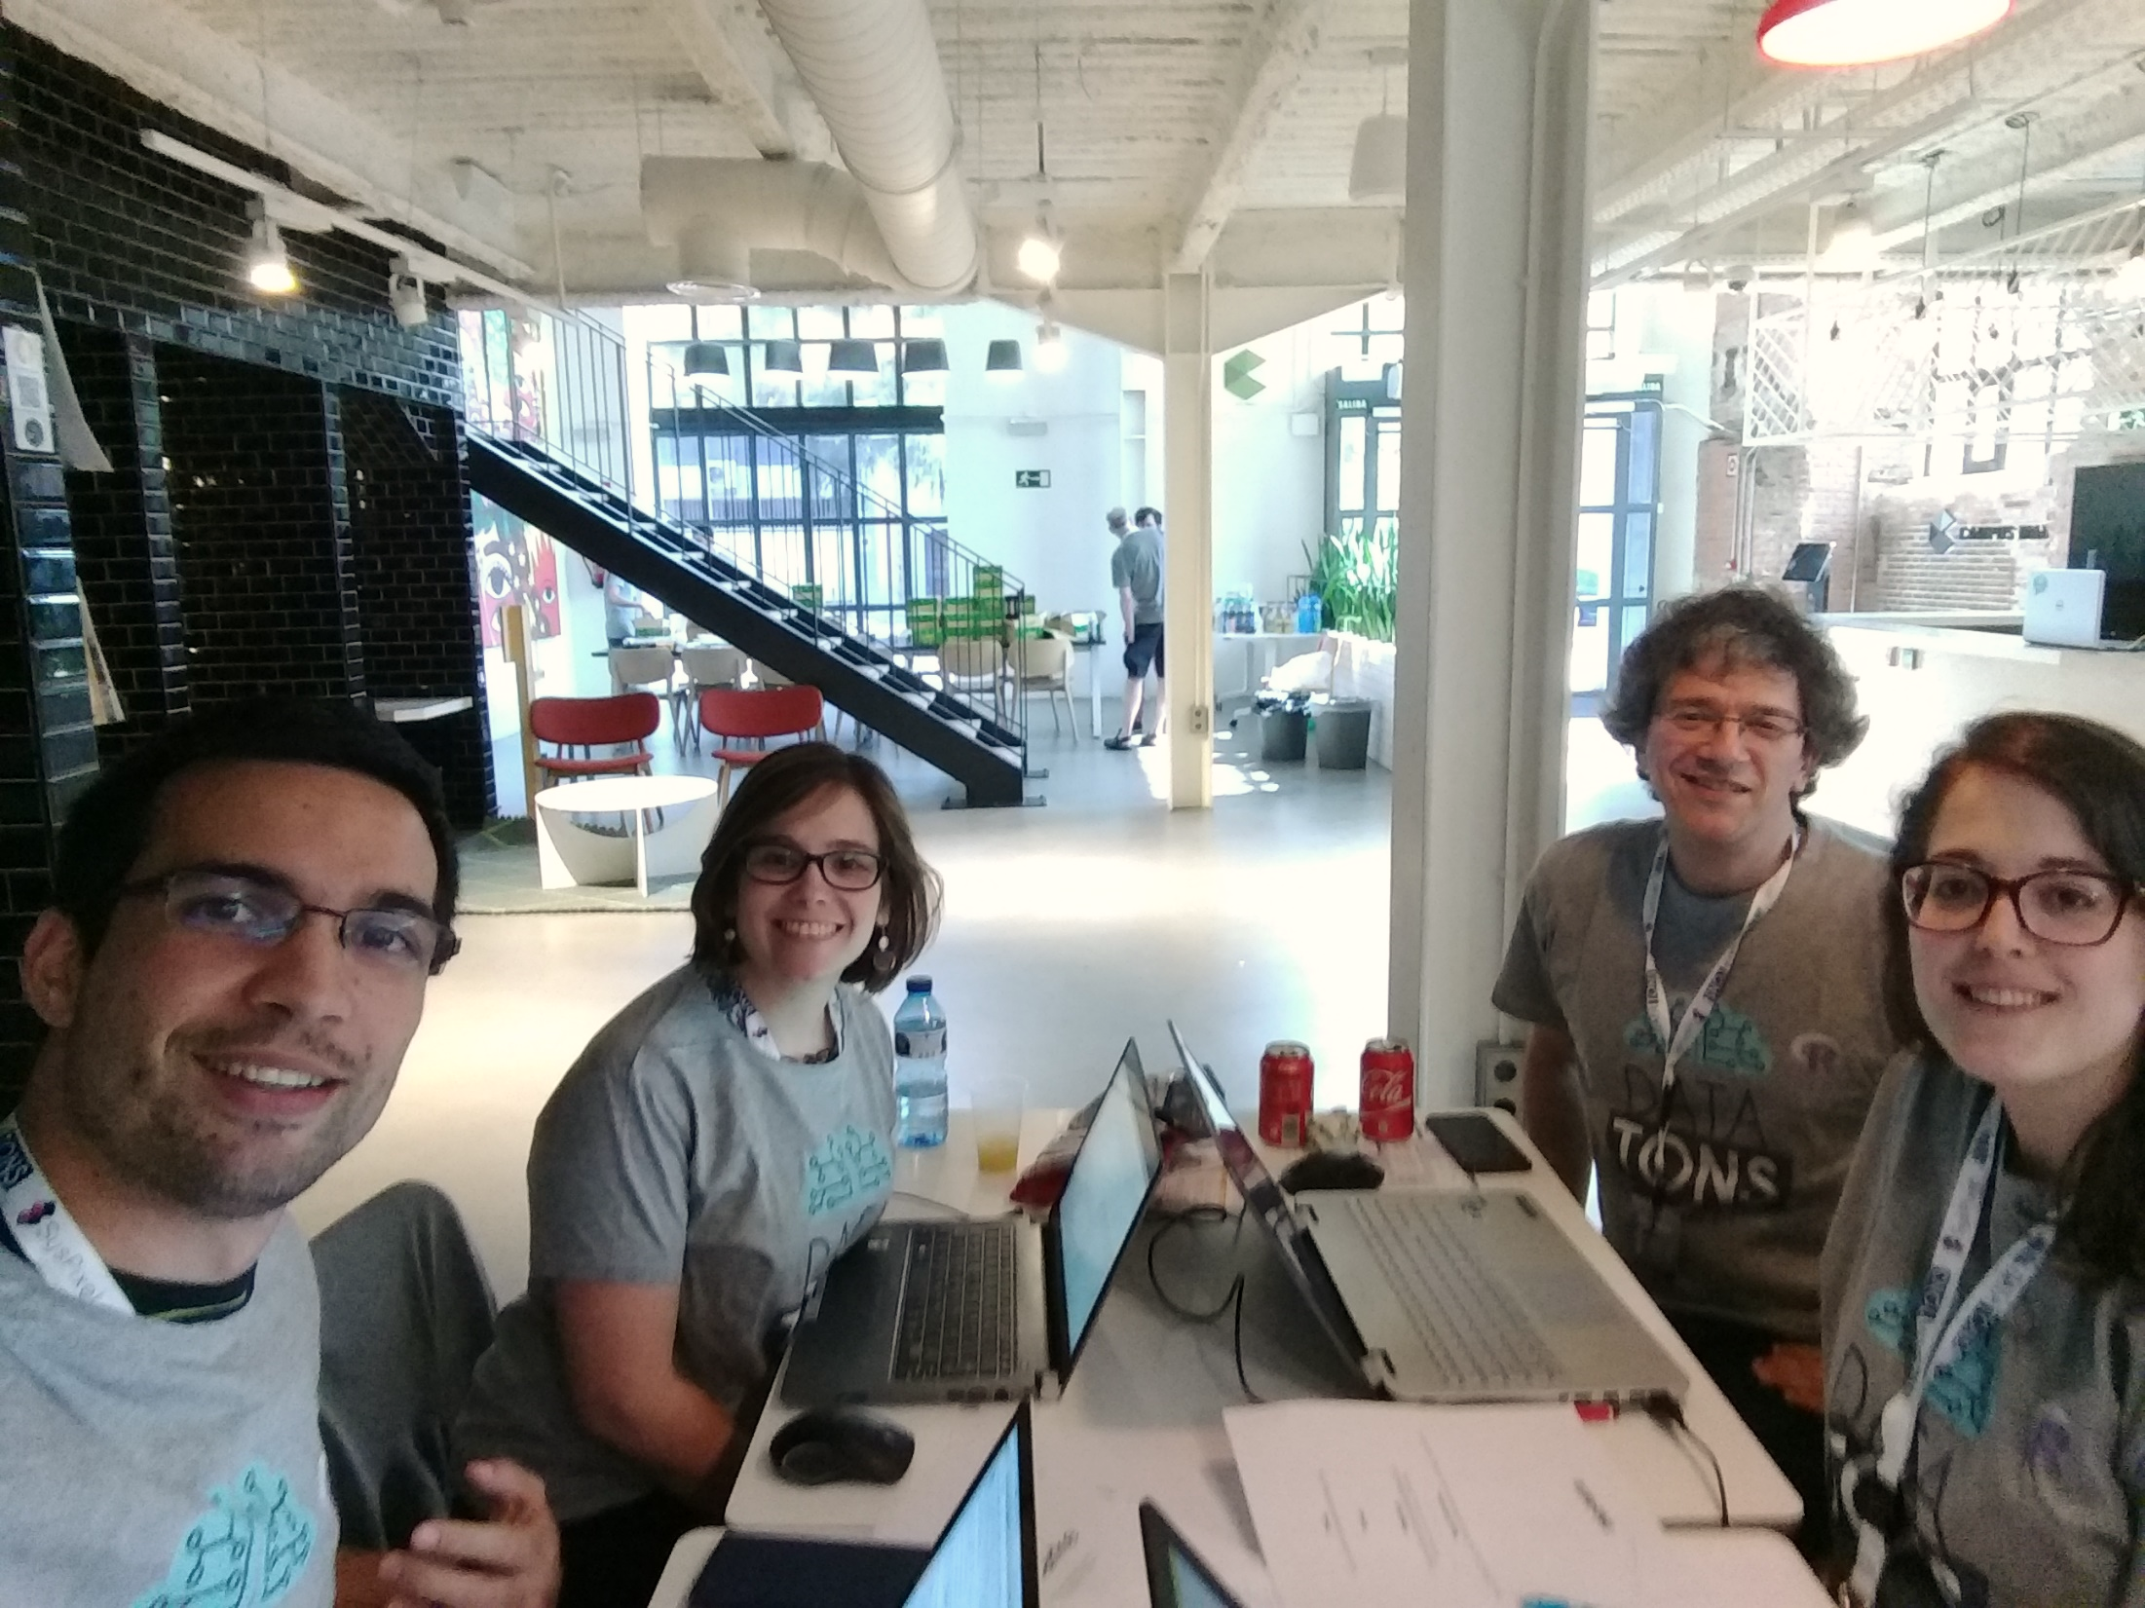

AYUDAS BILATERALES ¿SON REALMENTE ALTRUISTAS?
Herramienta pública de control del “desinterés” de las ayudas bilaterales
EQUIPO EDITH CLARKE

Slide 2
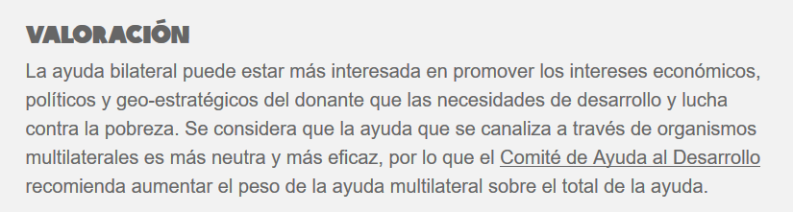
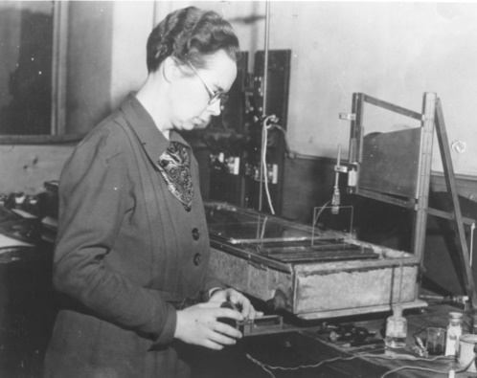




Ayudas bilaterales (2004-2013)
Prototipo para análisis el nivel de desinterés en las ayudas bilaterales para el top-20 de países a los que España ha aportado AOD.
Importaciones, exportaciones, inmigrantes (2004-2013)
PIB, AOD per cápita, población,
Grupo de ingresos (2004-2013)

Slide 3
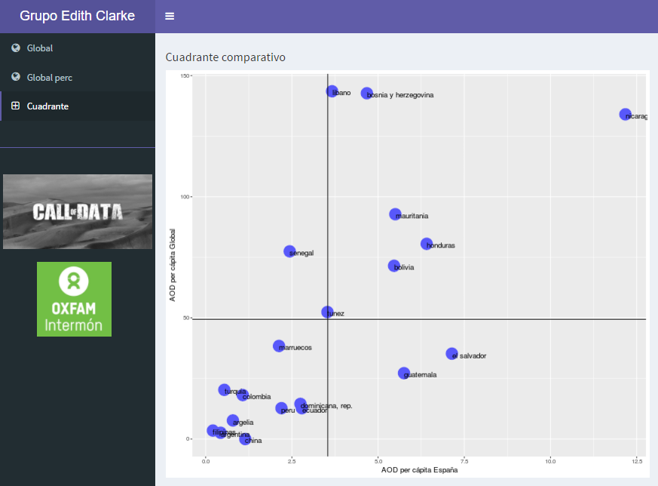
¿Estamos alineados con el resto del mundo?

Slide 4
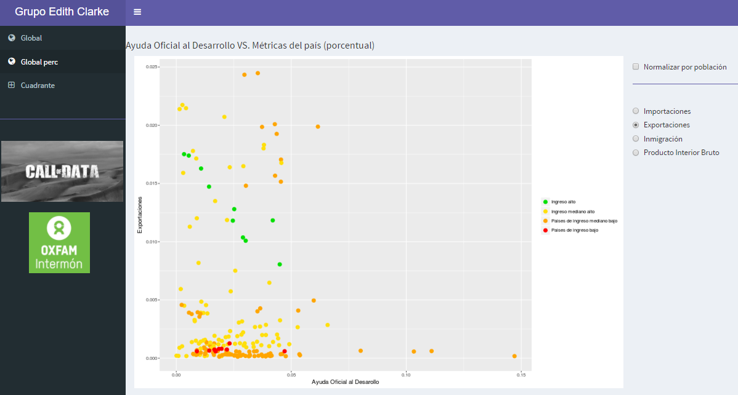
MARRUECOS
Alto porcentaje de exportación
Alto nivel de ayuda

